Slide 1
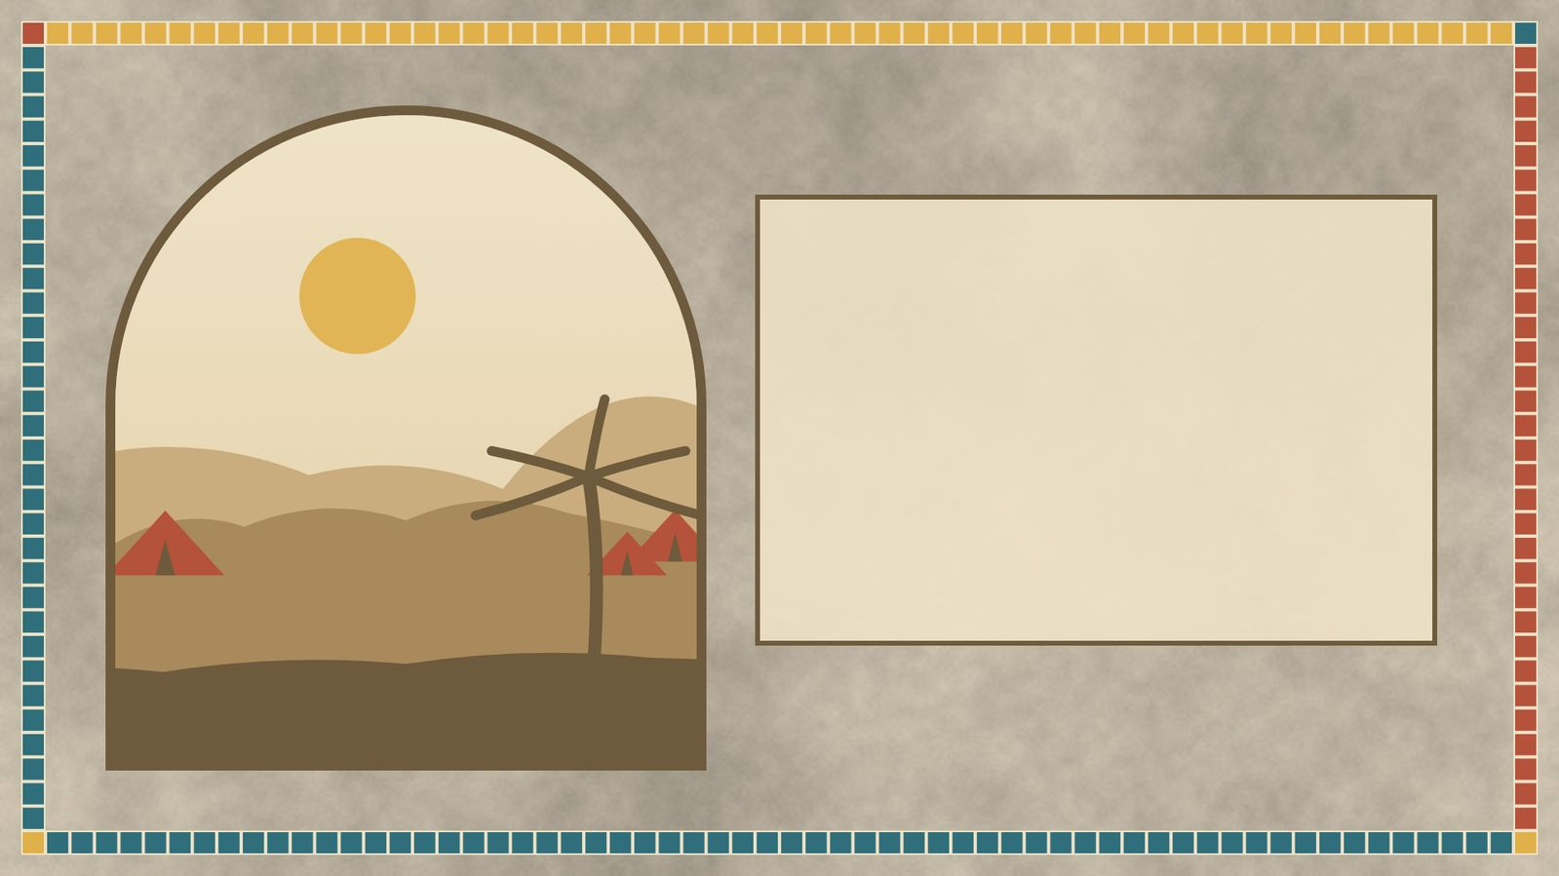
במדבר ל״ה
ערי מקלט והלויים
שאלון 1261 · במדבר

Slide 2
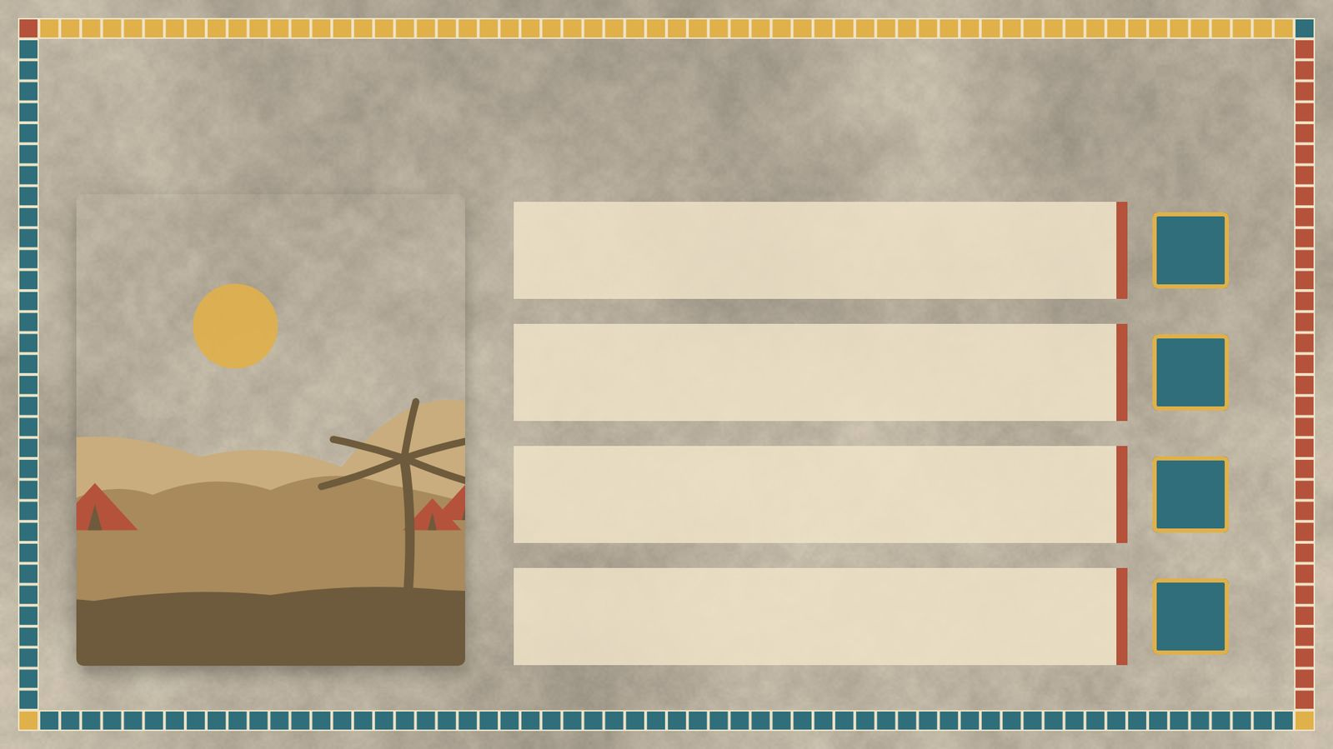
פתיחה
מטרות השיעור
נכיר את הסיפור «ערי מקלט והלויים» (במדבר ל״ה) ואת הדמויות בו
1
נבחן כיצד הסיפור מבטא את התמה «במדבר»
2
נקרא פסוקי מפתח ונעמיק בפירוש רש"י ומלבי"ם
3
נתרגל שאלה בסגנון הבגרות ונבדוק את התשובות
4
2

Slide 3
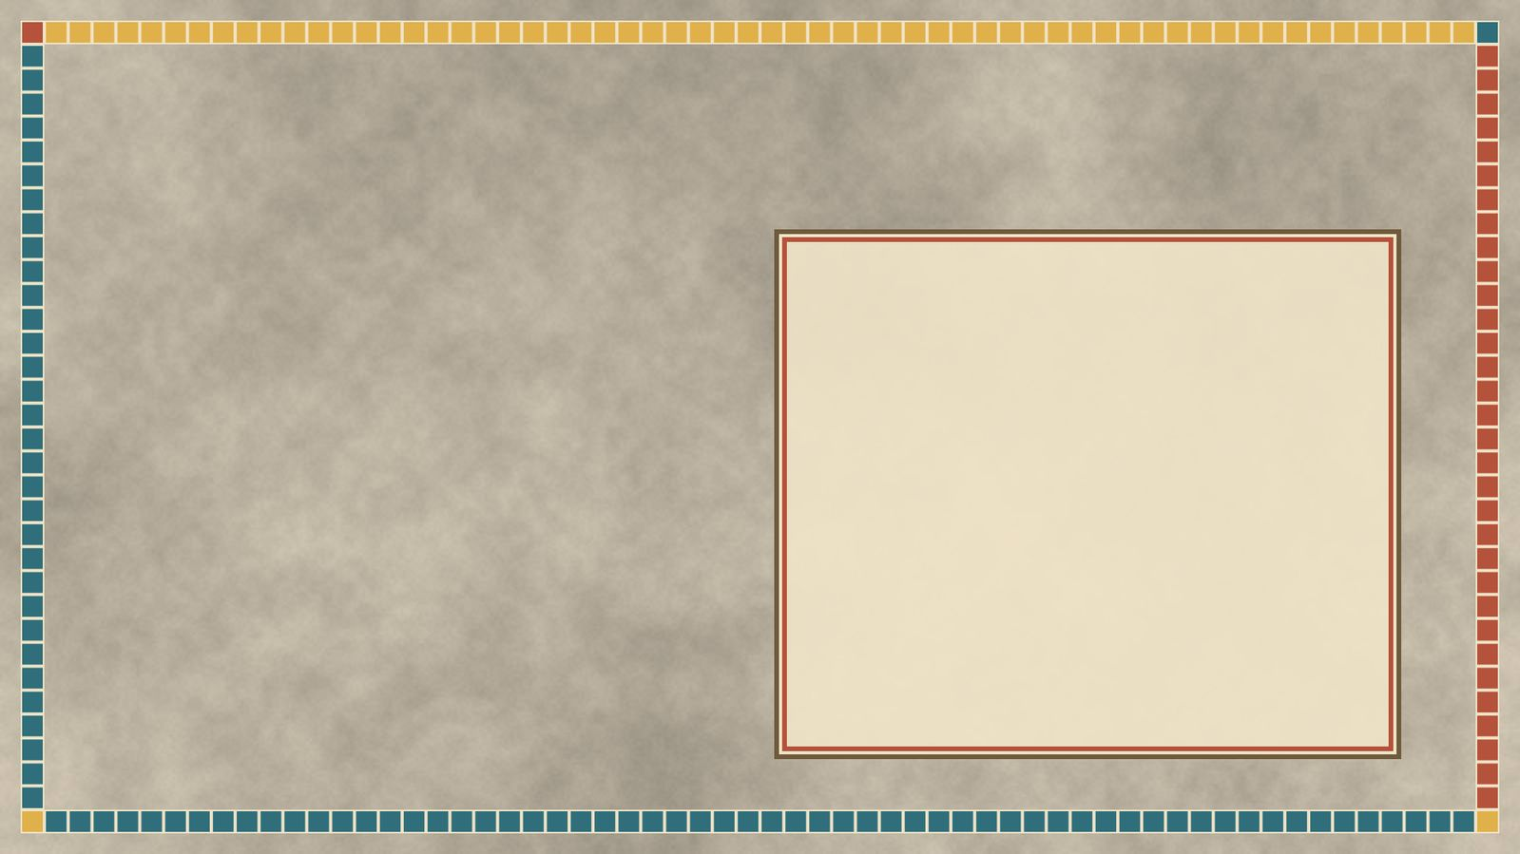
רקע
הדמויות בסיפור
לאה
החוק מבטא צדק מורכב: יש להבחין בין כוונה לתוצאה, בין אשמה מלאה לשגגה, ולאזן בין הגנה על חיי…
3

Slide 4
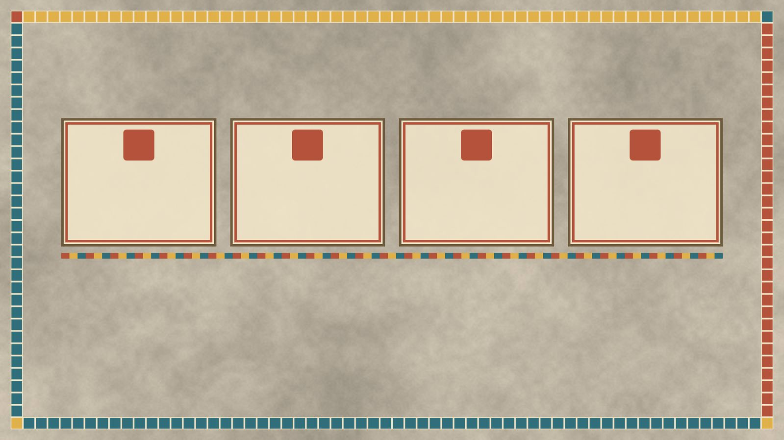
רקע
רצף האירועים
4
3
2
1
עדים וקדושת הארץ (פסוקים ל׳–ל״ד)
דיני רצח (פסוקים ט״ז–כ״ט)
ערי מקלט (פסוקים ט׳–ט״ו)
ערי הלויים (פסוקים א׳–ח׳)
4

Slide 5
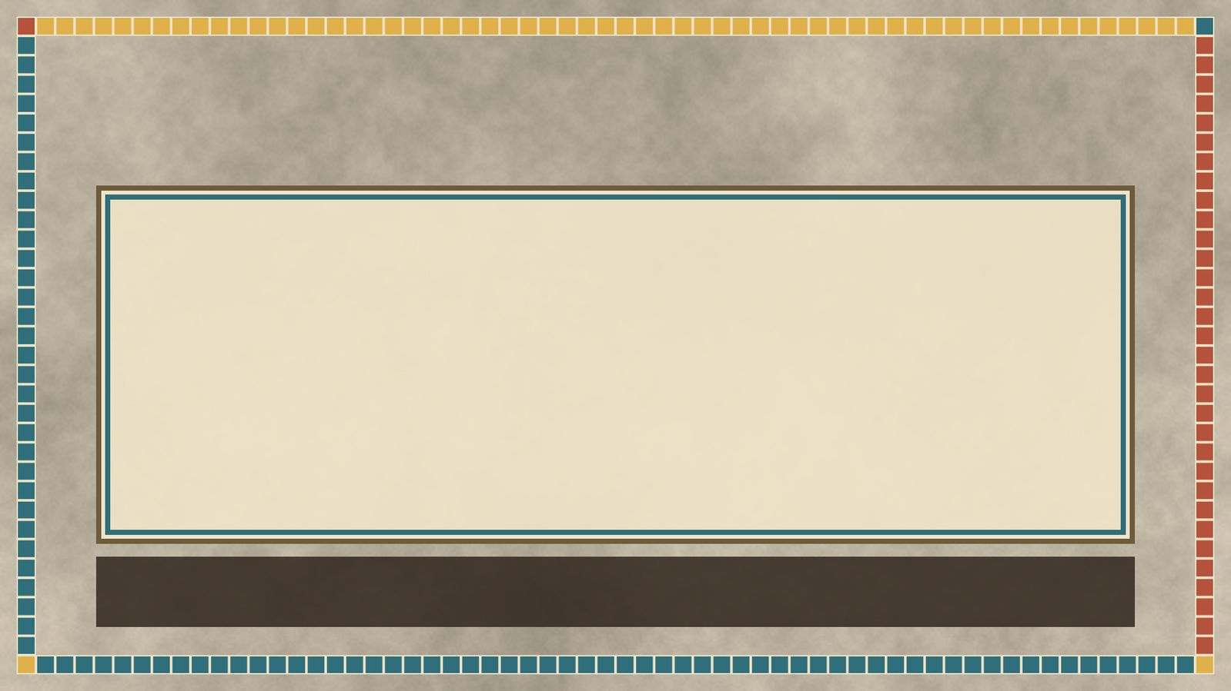
קוראים בפסוקים · 1/4
במדבר ל"ה, ב'
צַו אֶת־בְּנֵי יִשְׂרָאֵל וְנָתְנוּ לַלְוִיִּם מִנַּחֲלַת אֲחֻזָּתָם עָרִים לָשָׁבֶת וּמִגְרָשׁ לֶעָרִים סְבִיבֹתֵיהֶם תִּתְּנוּ לַלְוִיִּם
בני ישראל נותנים ללויים ערים לשבת, כי אין ללויים נחלה בארץ: ארבעים ושמונה ערים עם מגרשים סביבן, למקנהם ולרכושם ולכל חיתם.
5

Slide 6
קוראים בפסוקים · 2/4
במדבר ל"ה, י"א
וְהִקְרִיתֶם לָכֶם עָרִים עָרֵי מִקְלָט תִּהְיֶינָה לָכֶם וְנָס שָׁמָּה רֹצֵחַ מַכֵּה־נֶפֶשׁ בִּשְׁגָגָה
פרשת ערי המקלט עוסקת בהתמודדות עם רצח בשגגה ובמתח בין חוק ממוסד למנהג גאולת הדם.
6

Slide 7
קוראים בפסוקים · 3/4
במדבר ל"ה, כ"ב
וְאִם־בְּפֶתַע בְּלֹא־אֵיבָה הֲדָפוֹ אוֹ־הִשְׁלִיךְ עָלָיו כָּל־כְּלִי בְּלֹא צְדִיָּה
התורה מבחינה בין רוצח בזדון לבין הורג בשגגה.
7

Slide 8
קוראים בפסוקים · 4/4
במדבר ל"ה, ל"ב
וְלֹא־תִקְחוּ כֹפֶר לָנוּס אֶל־עִיר מִקְלָטוֹ לָשׁוּב לָשֶׁבֶת בָּאָרֶץ עַד־מוֹת הַכֹּהֵן
עקרונות משפטיים: ״כל מכה נפש לפי עדים ירצח את הרצח ועד אחד לא יענה בנפש למות״.
8

Slide 9
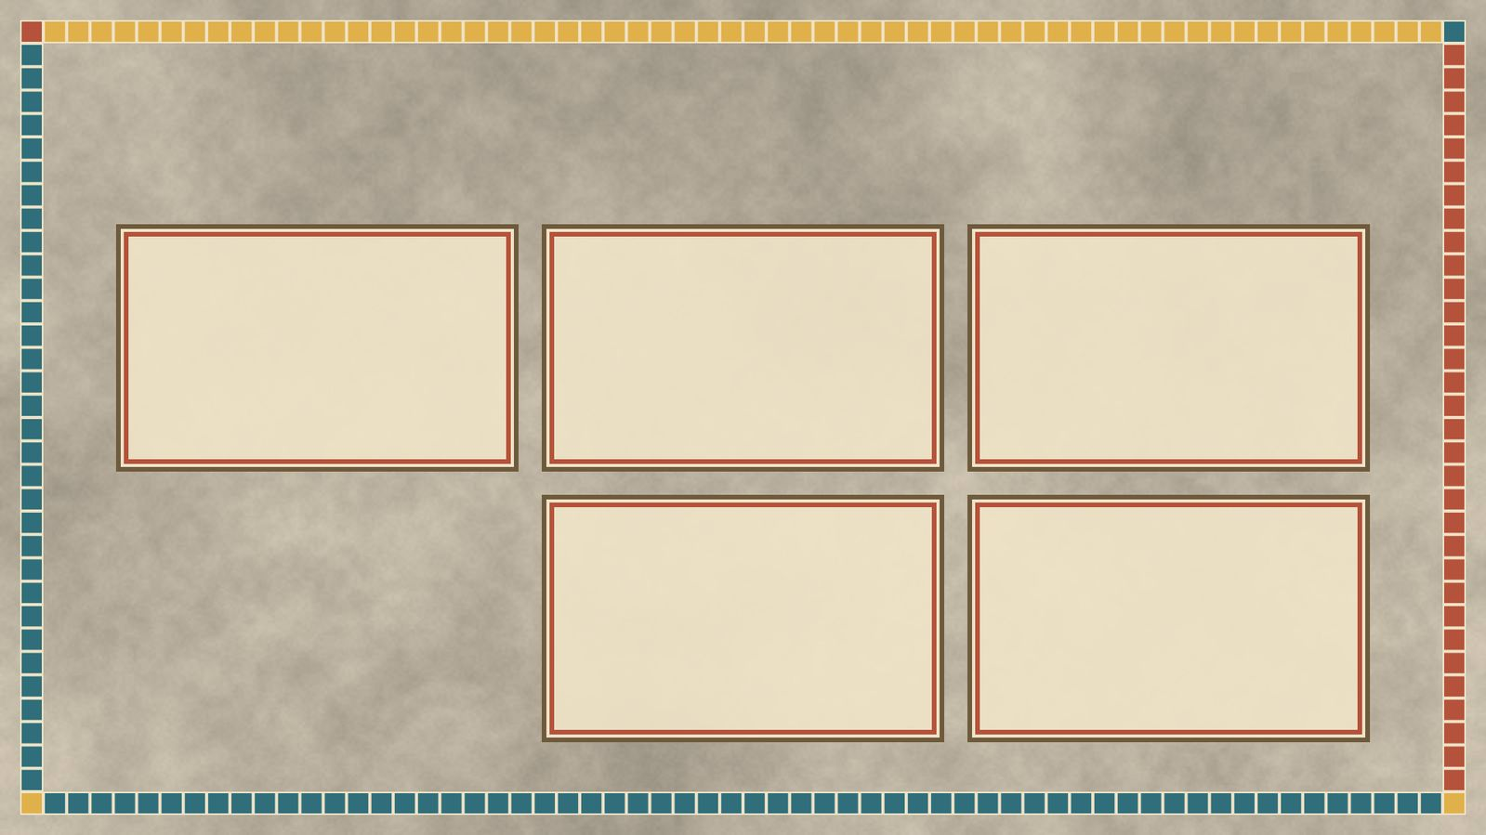
מילים ומושגים
ביאורי מילים
נבואה
מילה מנחה
בפתע
דברי נביא.
מילה/שורש החוזר/ת על עצמו/ ה במספר פסוקים או פרקים במספר חריג של פעמי או במספר סימלי של פעמי בקטע, או…
בְּאֹנֶס, וְתַרְגּוּמוֹ "בִּתְכֵיף", שֶׁהָיָה סָמוּךְ לוֹ וְלֹא הָיָה לוֹ שָׁהוּת לְהִזָּהֵר עָלָיו.
התגלות האל
מספר טיפולוגי
האלוהים הוא יישות מופשטת, הבוחרת להתגלות לנביאיו ולנבחריו בלבד.
מספרים מסוימים חוזרים במקרא הרבה יותר ממספרים אחרים.
9

Slide 10
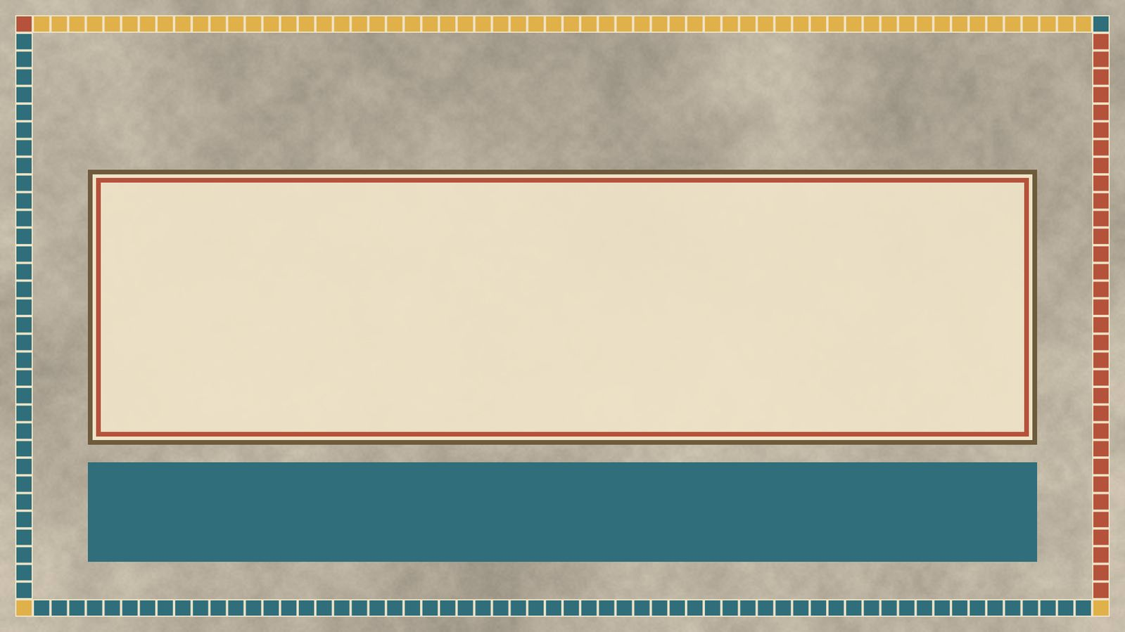
פרשנים
רש"י
רש"י על במדבר ל"ה, ב'
ומגרש. רֶוַח מָקוֹם חָלָק חוּץ לָעִיר סָבִיב, לִהְיוֹת לְנוֹי לָעִיר, וְאֵין רַשָּׁאִין לִבְנוֹת שָׁם בַּיִת וְלֹא לִנְטֹעַ כֶּרֶם וְלֹא לִזְרֹעַ זְרִיעָה:
מה מסביר רש"י על «ומגרש»? הסבירו בלשונכם.
10

Slide 11
פרשנים
מלבי"ם
מלבי"ם על במדבר ל"ה, י"א
ונס שמה רוצח מכה נפש בשגגה הנה מ"ש מכה נפש בשגגה מוציא המזיד, אף במקום שאין ב"ד ממיתין אותו כגון שלא היו שם עדים והתראה אינו גולה, אמנם מ"ש רוצח הוא מיותר, ...
מה מוסיף פירושו של מלבי"ם להבנת הפסוק? בססו את תשובתכם על הציטוט.
11

Slide 12
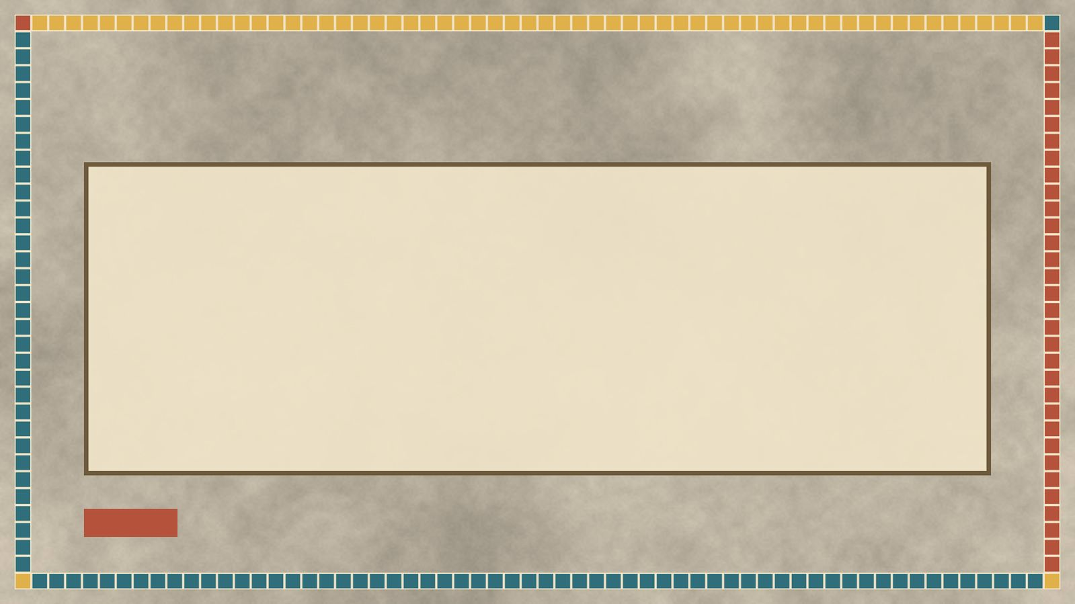
שאלות הבנה ופרשנות · 1/3
שאלה 1
קראו פסוקים א׳–ח׳ («ערי הלויים»). מה מתואר בקטע? הביאו ראיה מן הכתוב.
8 נקודות
12

Slide 13
שאלות הבנה ופרשנות · 2/3
שאלה 2
קראו פסוקים ט״ז–כ״ט («דיני רצח»). מה מתואר בקטע? הביאו ראיה מן הכתוב.
8 נקודות
13

Slide 14
שאלות הבנה ופרשנות · 3/3
שאלה 3
קראו פסוקים ל׳–ל״ד («עדים וקדושת הארץ»). מה מתואר בקטע? הביאו ראיה מן הכתוב.
8 נקודות
14

Slide 15
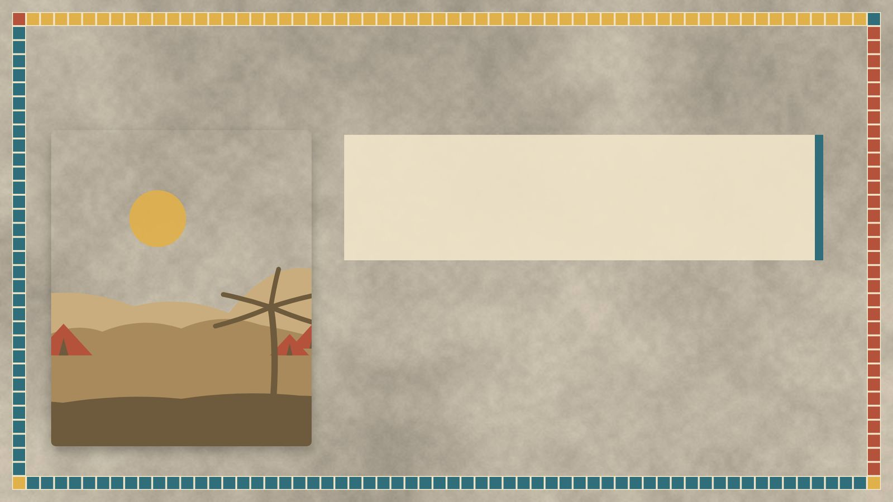
דיון בכיתה
מה דעתכם?
איזה עונש לדעתכם מייחס חשיבות רבה יותר לערך החיים — העונש הניתן בחוק המקראי או העונש הניתן בחוק החתי?
15

Slide 16
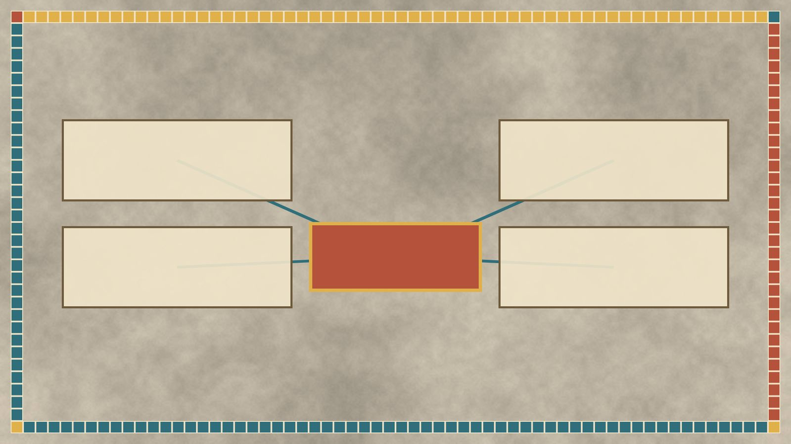
סיכום
מפת מושגים
ערי מקלט
ערי הלויים
ערי מקלט והלויים
עדים וקדושת הארץ
דיני רצח
16

Slide 17
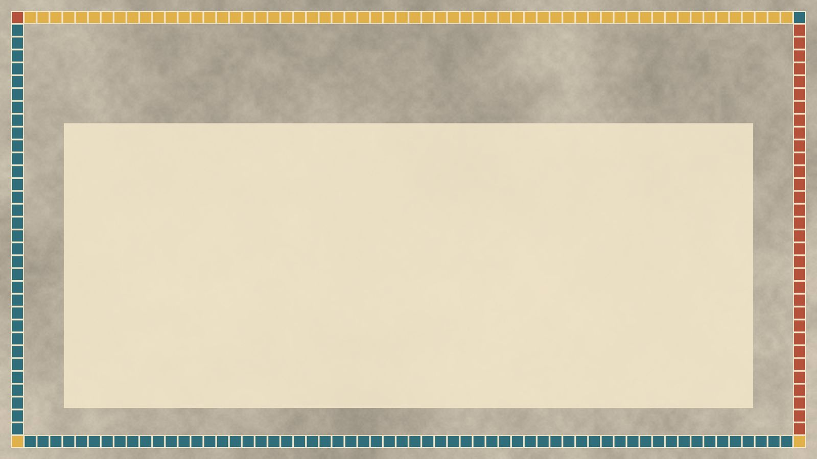
תרגול לקראת הבגרות
שאלה בסגנון בגרות
(חורף תשפ"ה (שאלון 1261))
חוק וחברה
5. קראו במדבר, פרק ל"ה, פסוקים י"א-ל"ד.
ענו על סעיף א' — חובה.
א. קראו פסוקים י"א-י"ב ופסוקים כ"ד-כ"ח.
מה הם שני התפקידים של עיר המקלט? הסבירו את דבריכם, ובססו אותם על הכתוב. (8 נקודות)
ענו על אחד מן הסעיפים ב-ג.
17

Slide 18
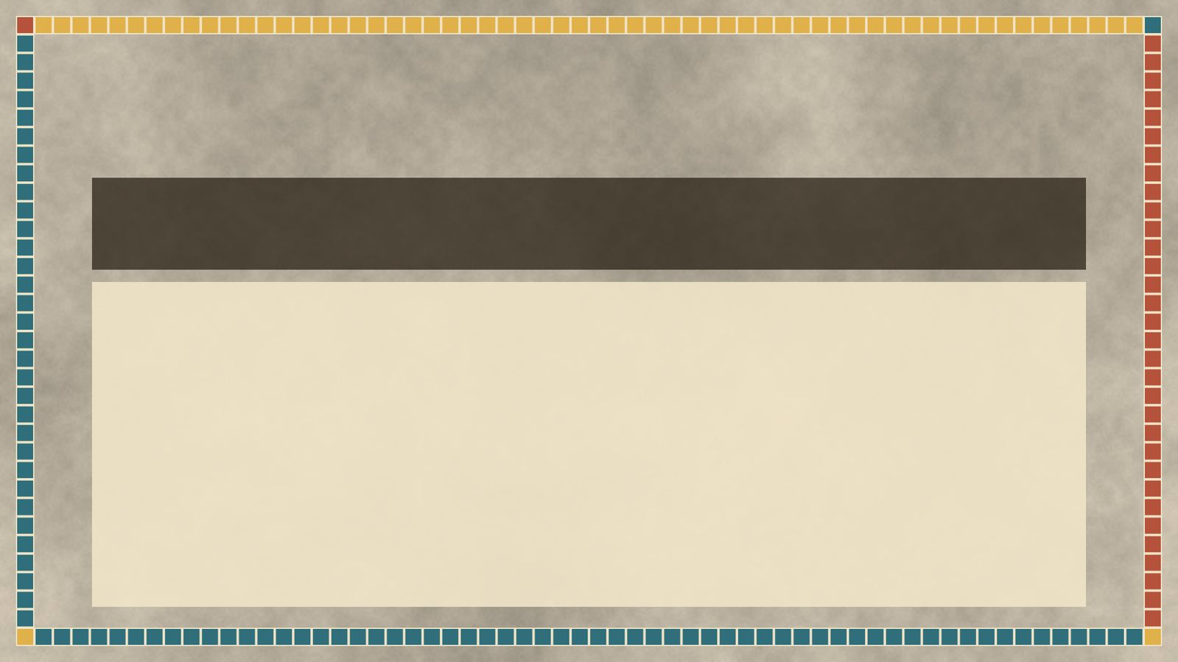
תשובות
תשובה לשאלה 1
קראו פסוקים א׳–ח׳ («ערי הלויים»). מה מתואר בקטע? הביאו ראיה מן הכתוב.
בני ישראל נותנים ללויים ערים לשבת, כי אין ללויים נחלה בארץ: ארבעים ושמונה ערים עם מגרשים סביבן, למקנהם ולרכושם ולכל חיתם. מספר הערים מכל שבט לפי גודל נחלתו: ״מאת הרב תרבו ומאת המעט תמעיטו״.
18

Slide 19
תשובות
תשובה לשאלה 2
קראו פסוקים ט״ז–כ״ט («דיני רצח»). מה מתואר בקטע? הביאו ראיה מן הכתוב.
התורה מבחינה בין רוצח בזדון לבין הורג בשגגה. מי שהכה בכלי ברזל, באבן או בכלי עץ שיכולים להמית ״רצח הוא מות יומת הרצח״. גם מי שדחף בשנאה או השליך משהו בצדייה או ״באיבה״ - רוצח.
19

Slide 20
תשובות
תשובה לשאלה 3
קראו פסוקים ל׳–ל״ד («עדים וקדושת הארץ»). מה מתואר בקטע? הביאו ראיה מן הכתוב.
עקרונות משפטיים: ״כל מכה נפש לפי עדים ירצח את הרצח ועד אחד לא יענה בנפש למות״. דרושים שני עדים, ולא שמועה או ראיה נסיבתית.
20

Slide 21
תשובות
מחוון – שאלת הבגרות
שאלה 8
סעיף א'
שני התפקידים של עיר המקלט: להגן על הרוצח בשוגג וגם להענישו.
עיר המקלט היא מקום שמעניק מקלט והגנה להורג בשגגה, מפני גואלי הדם: "והיו לכם הערים למקלט מגואל".
עיר המקלט נועדה גם להעניש את שופך הדם, כיוון שהוא אמור להישאר בעיר ולא לצאת ממנה, עד מות הכהן הגדול כאילו הוא במאסר, מנותק ממשפחתו ומפרנסתו: "וישב בה עד מות הכהן הגדול".
21

